Slide 1
Енергоефективне стале будівництво: методичні рекомендації та готові проектні рішення для зеленої відбудови
Світлана Берзіна,
президент ВГО Жива планета і заступник голови національного технічного комітету стандартизації ТК 82 Охорона довкілля
Проект GIZ «Підтримка впровадження енергоефективності та імплементації Директиви ЄС про енергоефективність в Україні»

Slide 2
Кліматичні та енергетичні цілі ЄС 2030 року
>32,5%
Підвищення
енергоефективності
>32%
Відновлювані
джерела енергії
>50-55%
Скорочення викидів парникових газів
(до 1990 р.)
https://ec.europa.eu/clima/policies/strategies/2030_de
Notes:
- Auf EUROPÄISCHER EBENE hat man sich bis 2030 ebenfalls ambitionierte Ziele für die Energiewende gesteckt (Beschluß des європ. Щури в жовтні 2014 року)
- Baut auf dem geltenden 2020 - Rahmen auf ( + 20% Anteil Erneuerbare Energien, + 20% Energieeffizienz, - 20% CO2)
-
Quelle: https://ec.europa.eu/clima/policies/strategies/2030_de
Інформація Quelle: www.bmwi.de

Slide 3
Будівельна галузь: цифри і факти
Обсяги будування можуть зрости на 80% до 2050 року
Вже сьогодні будівельна галузь:
споживає 40% первинних енергоресурсів ЄС (за розрахунками Єврокомісії споживання може бути знижено на 30 %)
поглинає понад третину світових природних ресурсів
споживає 12% прісної води
утворює 40% глобальних викидів парникових газів
та 40% сміття на звалищах.
на шляху до сталого розвитку Єврокомісією та урядами держав-членів ЄС визначено пріоритетність політики підвищення енергетичної та екологічної ефективності в будівельному секторі.

Slide 4
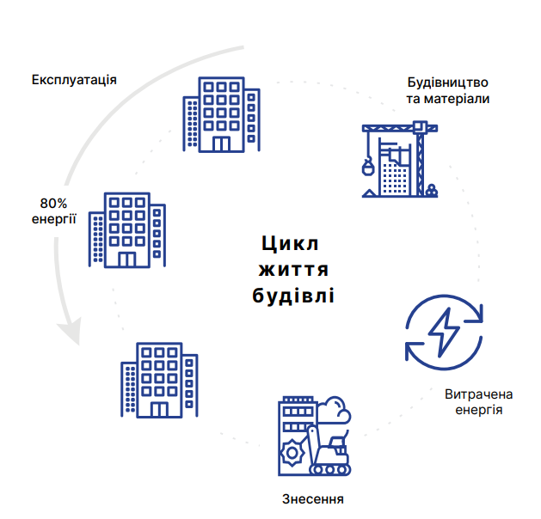
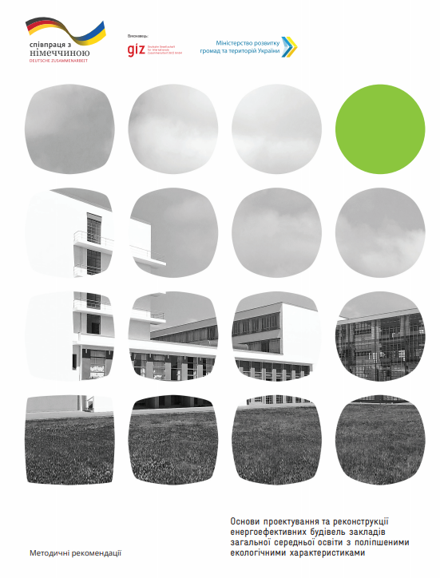
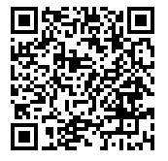
Чому енергоефективне та екологічне більш краще?
Оцінка життєвого циклу
Врахування потенціалу поліпшення, цілісності та ефективності проекту

Slide 5
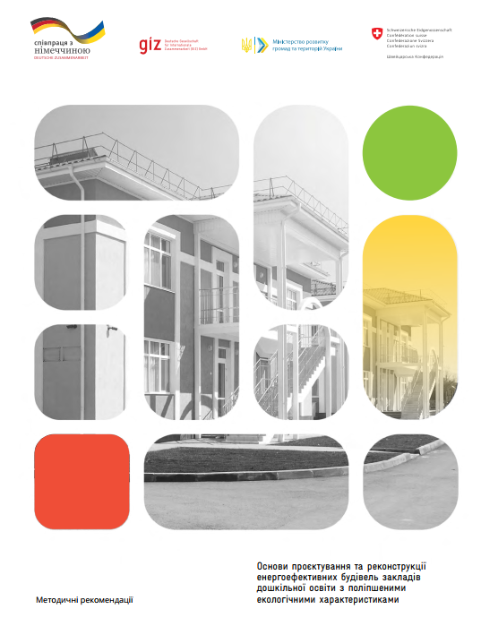
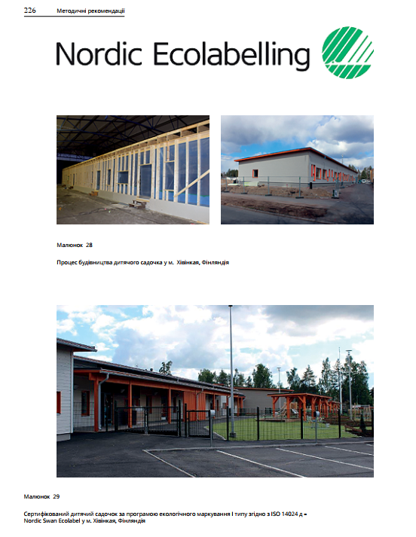
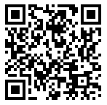

Slide 6
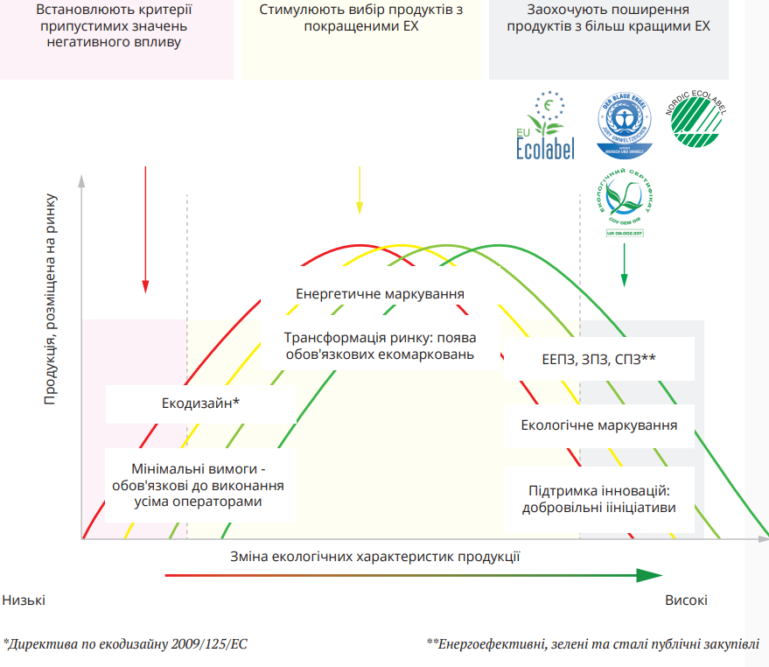
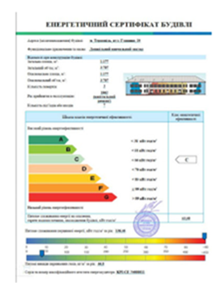
ДБН В.2.2-3:2017 Будинки і
споруди, заклади освіти
ЗУ «Про енергетичну ефективність будівель» (2017)
ЗУ «Про енергетичну ефективність» (2021)

Slide 7
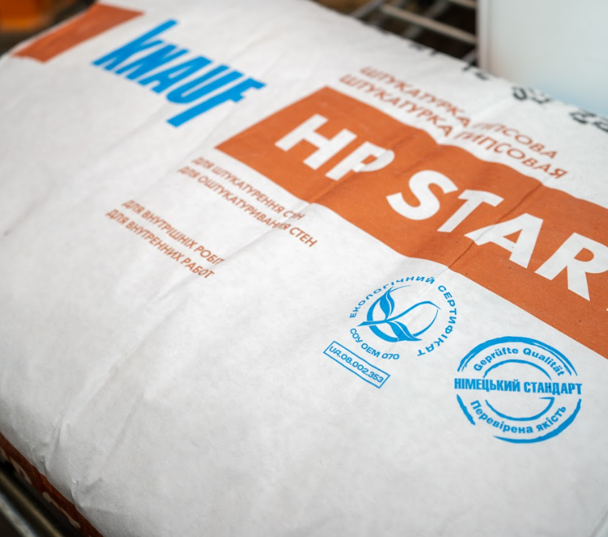
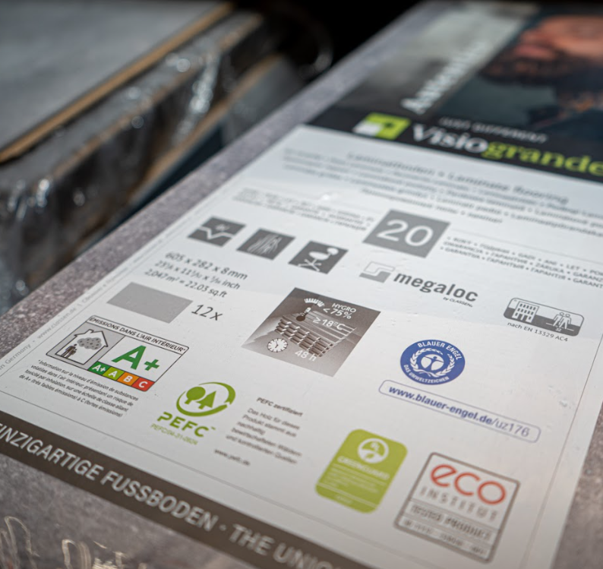
Німеччина
Канада
Україна
https://globalecolabelling.net/
ISO 14024:2018

Slide 8
Стандарти екологічного маркування – Будівельна продукція
Розробляються на кожну категорію оремо і впроваджуються у форматі стандарту сертифікаційної системи.
Стандарт розробляється на основі показників найкращих доступних технологій та методыв управління з еталонних стандартів Global Ecolabelling Netwok, що забезпечує визнання підтверджених екологічних переваг на міжнародному рівні.
Вимоги стандарту адаптовані до вимог Регламенту ЄС № 305/2011 і, у сфері хімічної безпеки до Регламентів ЄС № 1907/2006 (REACH) та № № 1272/2008 (CLP).
Основним завданням при впровадженні та подальшому перегляді екологічних критеріїв є:
- ефективне управління ресурсами;
- енергоефективність технологічного процесу виробництва;
- зниження екологічних впливів у процесі виробництва;
- поліпшення показників енергоефективності виробів;
- обмеження вмісту небезпечних речовин у виробах;
- зниження радіологічного забруднення виробів;
- зменшення відходів виробництва та споживання.
ОХОРОНА ДОВКІЛЛЯ
REACH
CLP

Slide 9
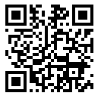
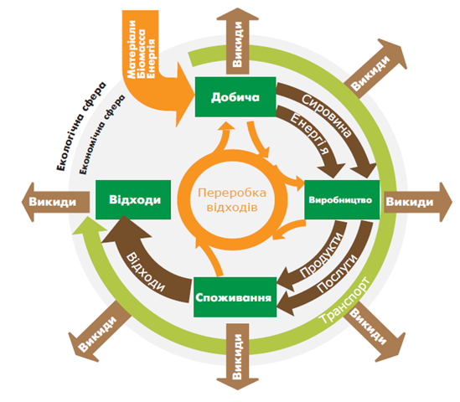
Принципи та методи екологічного маркування згідно з ДСТУ ISO 14024:2028
Рівень вимог
Вимоги екологічних критеріїв повинні доповнювати та розширяти загальнообов'язкові вимоги
Версія 4
Версія 3
Версія 2
Версія 1
Час (перегляд)
Оцінка життєвого циклу
Державні вимоги
Вимоги стандарту повинні бути вимірні/підтвердні
та визначати продукцію як більш екологічну кращу у порівнянні
з загальнообов'язковими вимогами для надання на ринок
(принцип «ескалатор»)

Slide 10
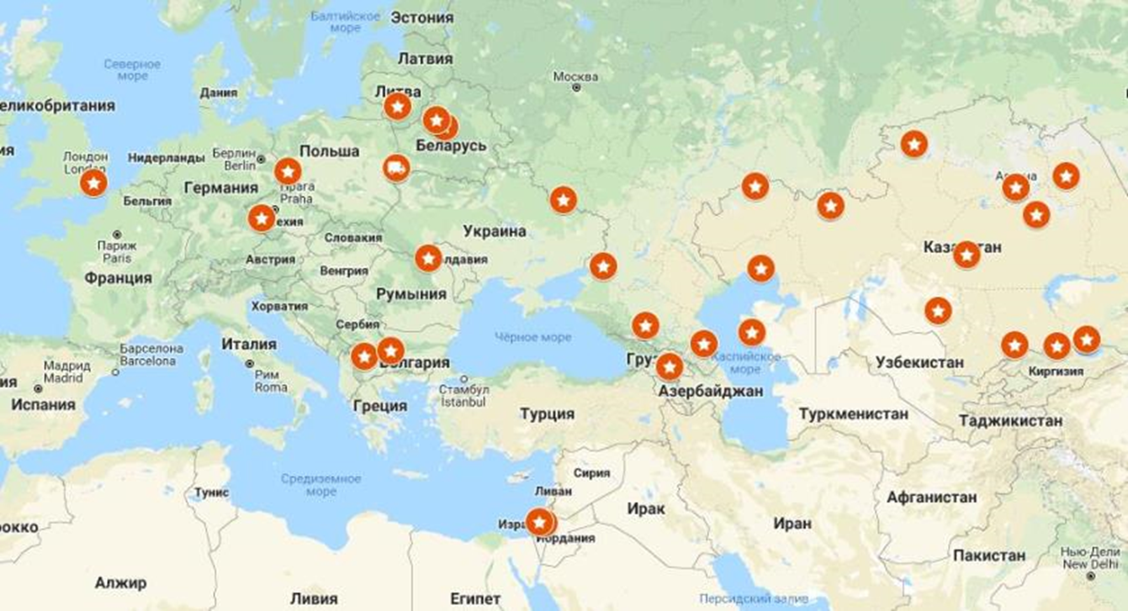
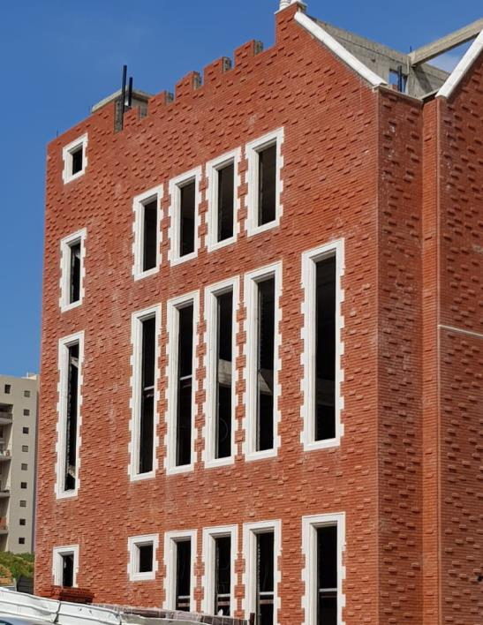
Історія успіху виробника екологічно сертифікованої цегли
Географія експорту
EN 771-1-2015
Ізраїль
проект зеленого будівництва (2015)
Енергоефективність
Висока швидкість будівництва
Високий рівень звуко- і теплоізоляції
Екологічність
Висока міцність
Низька вага
10

Slide 11
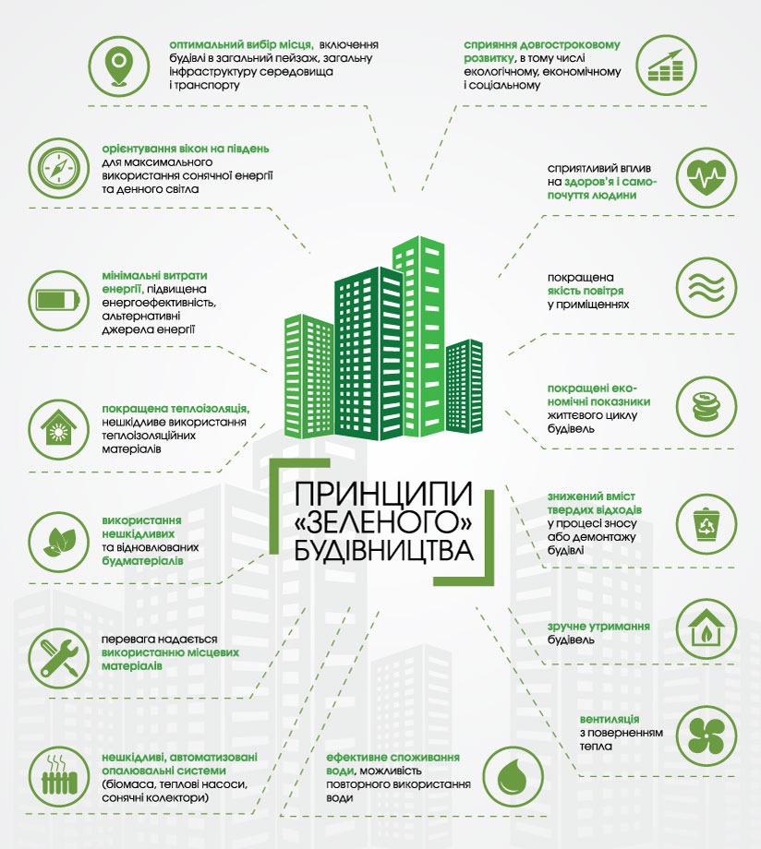
Зелене будівництво («green building», «sustainable building»)
Системний підхід до проектування, облаштування й утримання будинків, який дозволяє зробити будівлю більш енерго- та ресурсоефективною, максимально комфортною та з мінімальним впливом на довкілля.
Сприятливі перспективи для розвитку в Україні:
курс на інтеграцію з ЄС, включаючи перехід на стандарти ЄС у будівництві й архітектурі;
пріоритетність енергоефективності, енергетичної безпеки і незалежності та енергозабезпечення будинків та споруд;
підтримка зеленої відбудови;
зростання інтересу до зеленої тематики з як серед професіоналів, так і широкого загалу.

Slide 12
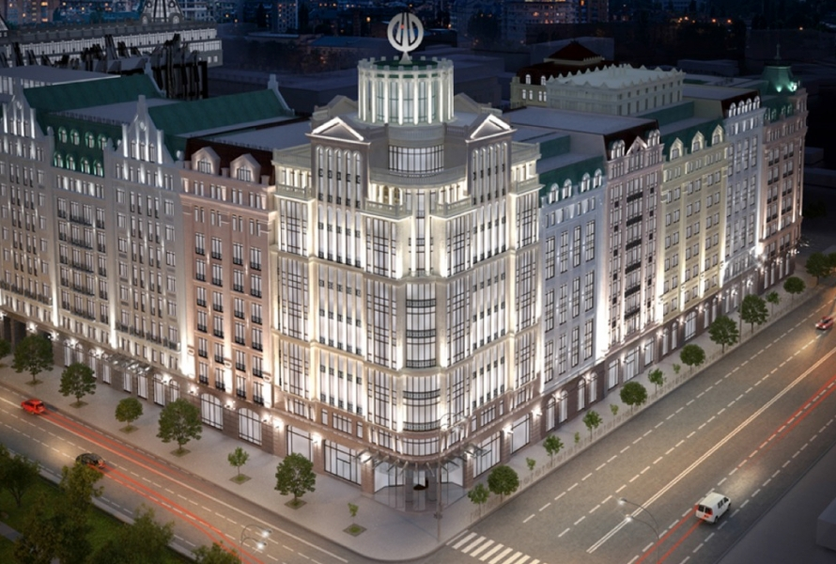
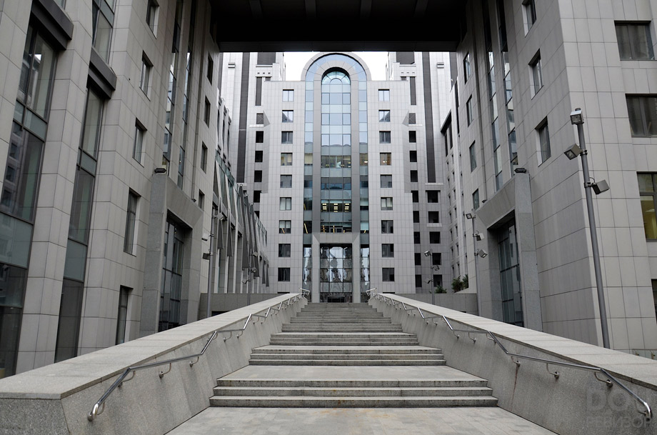
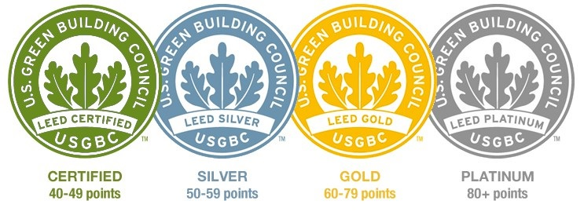
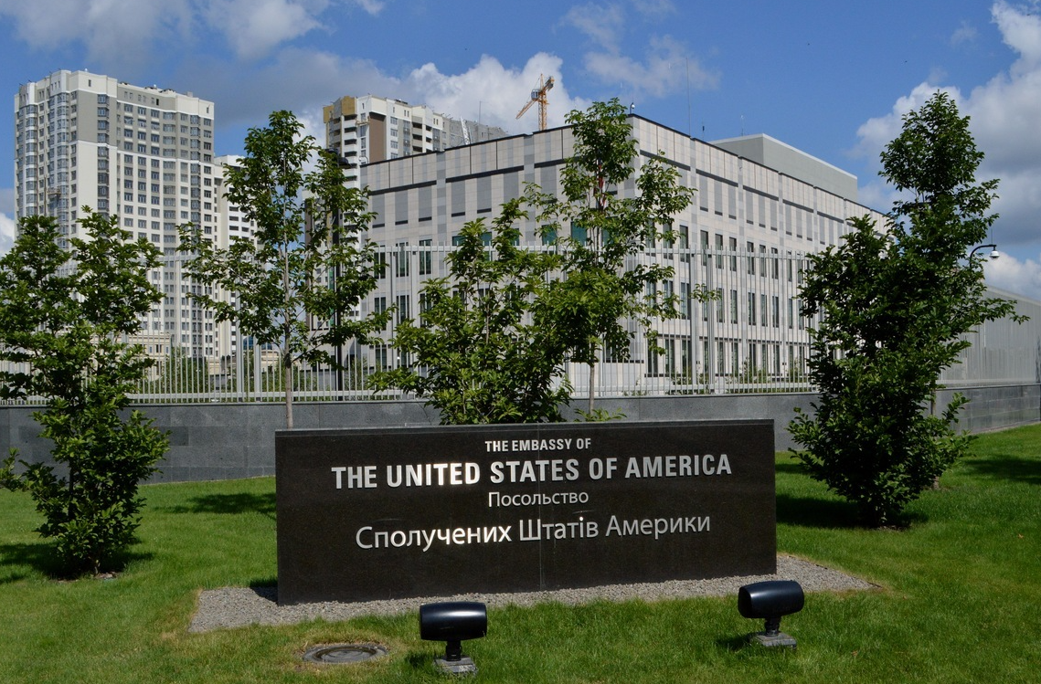
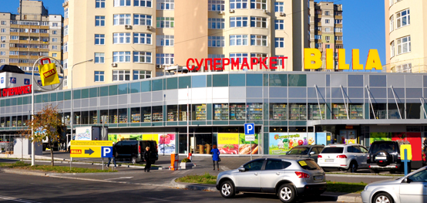
1й в Україні сертифікований об’єкт у системі LEED –
Офіс компанії Shell.
Бізнес-центр «Торонто».
Сертифікат категорії Gold у 2013 році (LEED ID + 100:
Комерційні інтер'єри V3).
БЦ АSTARTA (на перетині вулиць Нижній Вал і Набережно-Хрещатицька), 1й в Україні об’єкт, якій отримав у 2016 році сертифікат відповідності стандарту BREEAM Interim 2013
Супермаркет BILLA –
1й в Україні об’єкт, сертифікований по системі DGNB (по вул. Анни Ахматової, 49) і
1й зелений супермаркет Східної Європі.
Нова будівля Посольства США в Україні, має сертифікат LEED категорії Silver, отриманий у 2014 році.

Slide 13
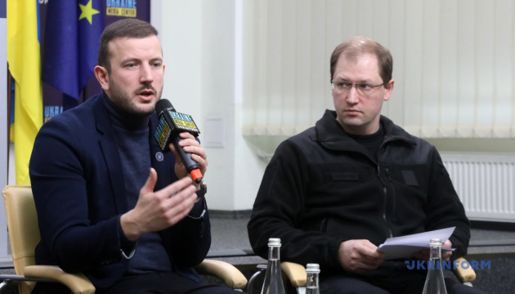
Ініціатива Євросоюзу «Фенікс» – 7 млн євро. на зелену розбудову України до грудня 2023 року
Розвиток співпраці між європейськими та українськими архітекторами, які проєктуватимуть зелені будинки, енергоефективні сучасні школи, дитячі садки.
«Фінансова підтримка в рамках ініціативи «Фенікс» є дуже важливою для відбудови «зелених розумних» міст в Україні. Така ініціатива - це можливість не просто зрозуміти, що потрібно для відновлення України, а й уніфікувати підходи з європейськими та міжнародними стандартами….».
17 лютого 2023, спільний брифінг Комісара ЄС з питань навколишнього середовища, океанів і рибальства Віргініюса Сінкявічюса та Міністра захисту довкілля і природних ресурсів України Руслана Стрільця.

Slide 14
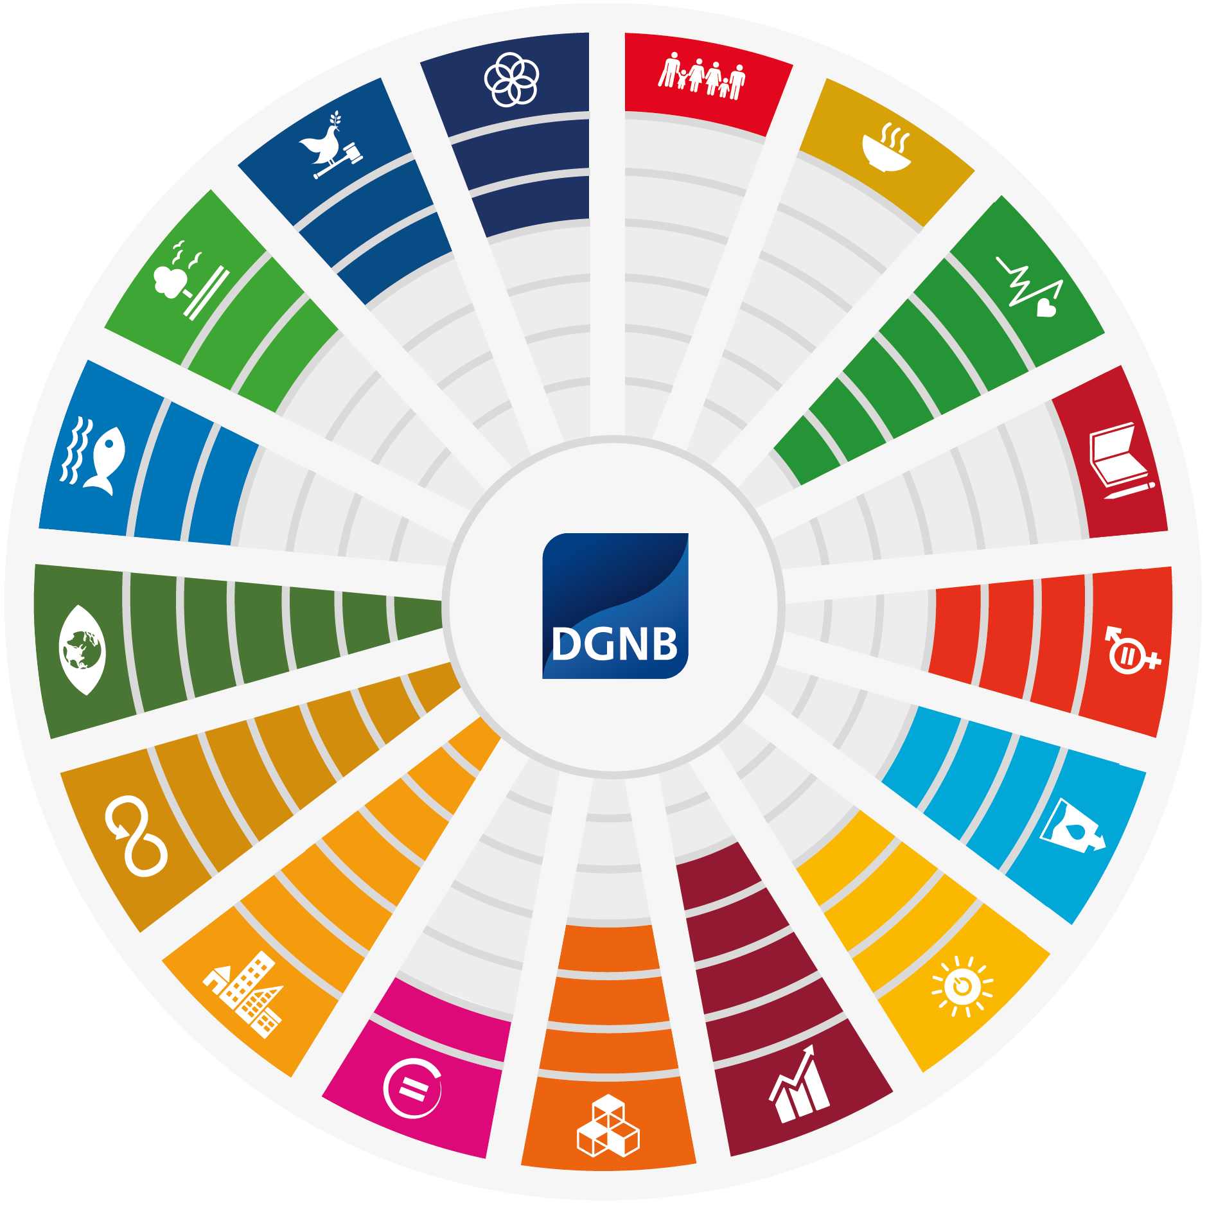
СОУ ОЕМ 08.002.41.032:20ХХ Будинки і споруди. Екологічні критерії та метод оцінювання життєвого циклу – для оцінювання поліпшених екологічних характеристик громадських будинків та споруд, на стадіях проектування, будівництва, введення в експлуатацію, технічного обслуговування, ремонту та завершення терміну експлуатації.
Стандарт
ЗЕЛЕНОГО БУДІВНИЦТВА
РГ ПК 3 «Оцінка життєвого циклу» ТК 82 «Охорона довкілля» розробляє стандарт на основі результатів аналізування життєвого циклу об’єктів, що побудовані відповідно до вимог стандартів енергоефективного, зеленого і сталого будівництва.
ISO 21929-1:2011;
ISO 14040:2013; ISO 14024:2018

Slide 15
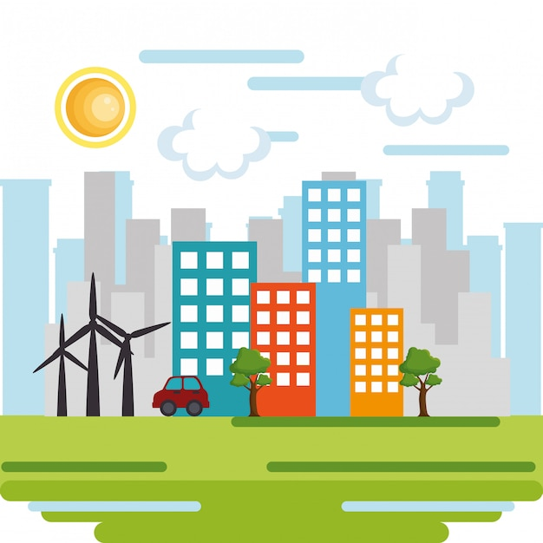
Розділи та основні положення проєкту СОУ ОЕМ 08.002.41.032:20ХХ
1 | Сфера застосуваня
2 | Нормативні посилання
3 | Терміни, визначення понять, познаки та скорочення
4 | Екологічний менеджмент
5 | Інфраструктура та екологічна сталість території
6 | Архітектура і планування
7 | Комфорт та безпека внутрішнього середовища
8 | Система управління відходами
9 | Раціональне водокористування та стічні води
10 | Енергозбереження та енергоефективтивність
11 | Захист довкілля при будівництві, експлуатації и утилізації об'єкта
12 | Безпека життєдіяльності
13 | Екологічні вимоги до будівельної продукції
14 | Інноваціїі
15 | Метод оцінювання та підтвердження відповідності

Slide 16
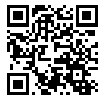
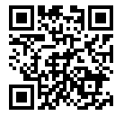
Дякую за увагу!
@livingplanet.ua
https://livingplanet.org.ua/
Світлана Берзіна
svitlana.berzina@gmail.com
Viber, Telegram, WhatsApp
+38099-642-81-57

